Slide 1
MAB5
9. tunti

Slide 2
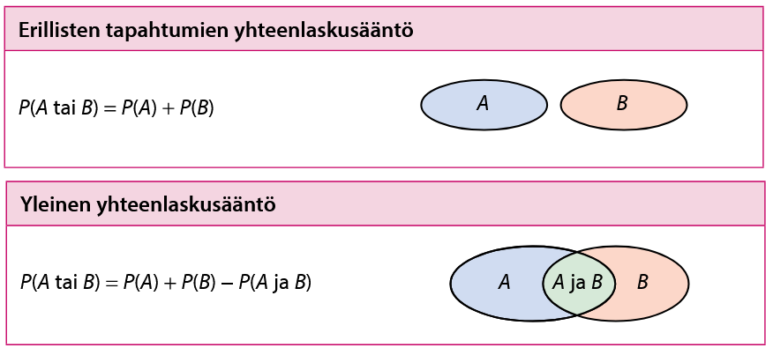
Yhteenlaskusääntö

Slide 3
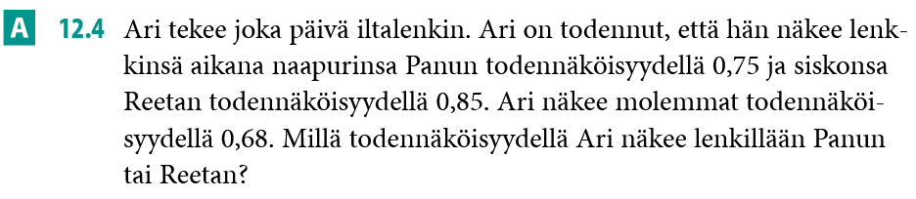
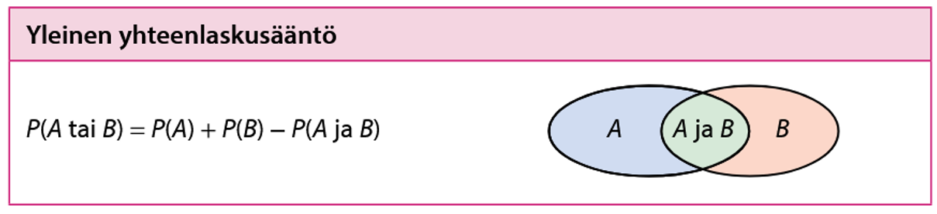






Slide 4
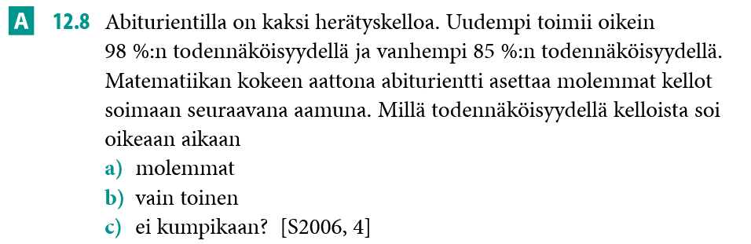














Slide 5
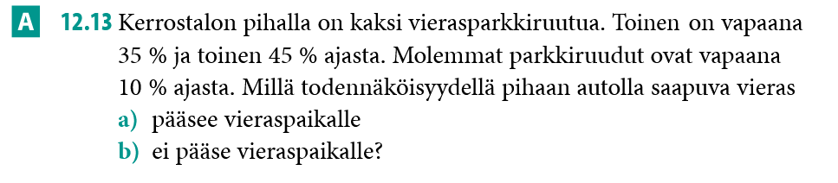














Slide 6




























Tuloperiaate
Kuinka monella eri tavalla 3 henkilöä voi asettua jonoon?
Entä 10 henkilöä?

Slide 7
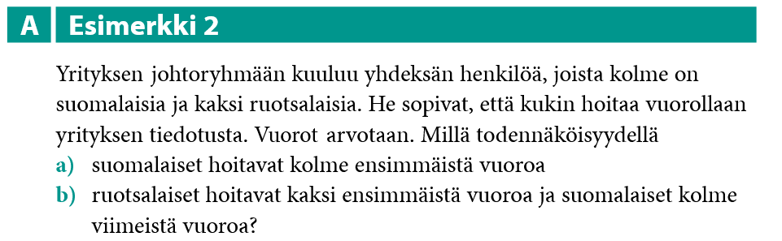


























Slide 8
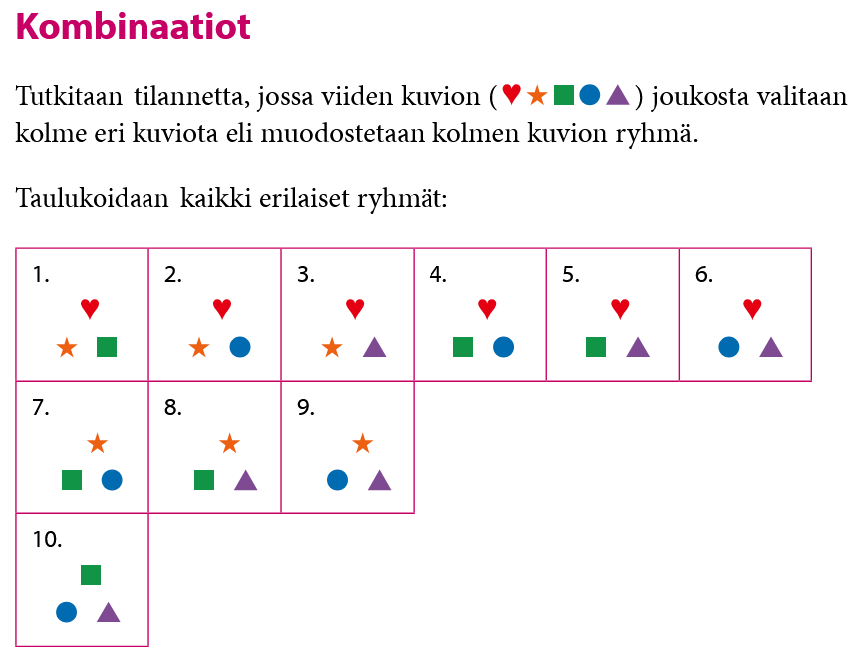
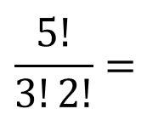



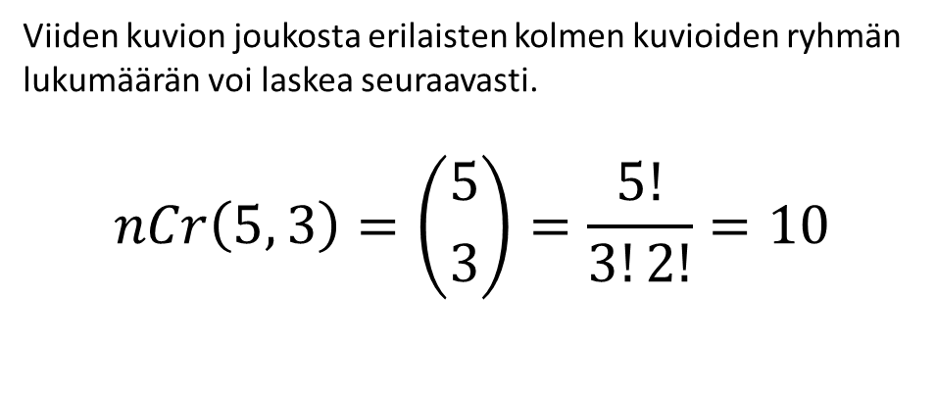




Viiden kuvion joukosta erilaisten kolmen kuvioiden ryhmän lukumäärän voi laskea seuraavasti.
$$nCr\left(5, 3\right)=\left({5 \atop 3}\right)=\frac{5!}{3!2!}=10$$

Slide 9
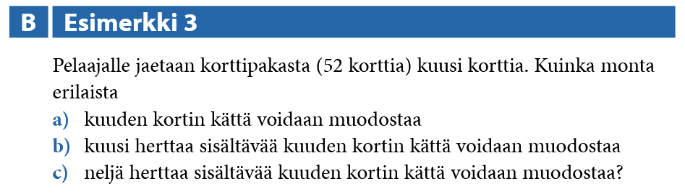

20358520

Slide 10
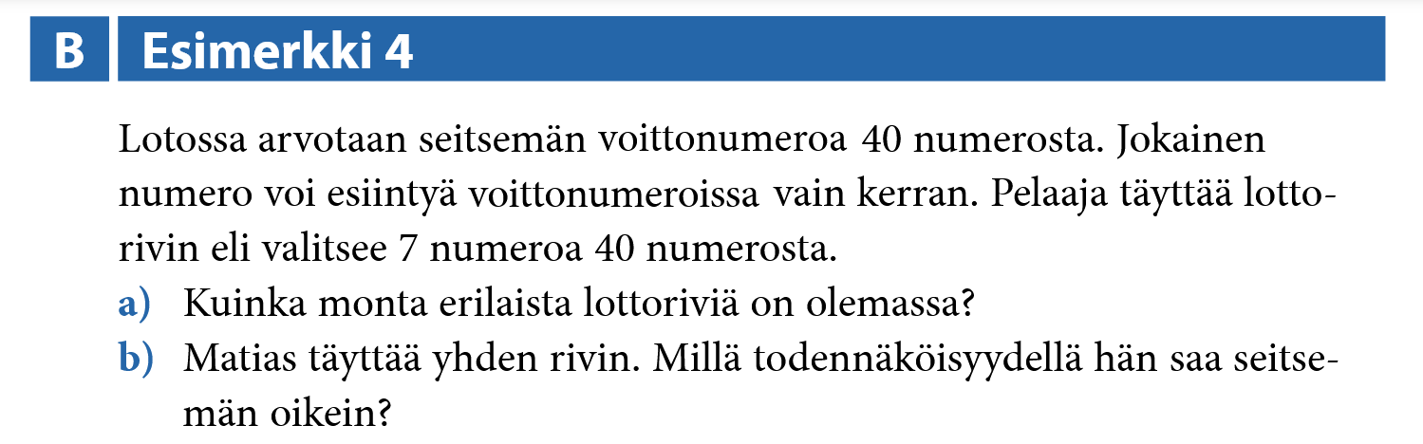
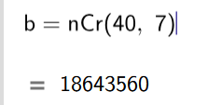


Slide 11
Tehtäviä
S. 168-
T. 12.3, 12.12, 12.22
S. 179-
T. 13.1, 13.13

